Slide 1
戦争と平和１
何故戦争が起きるのか
戦争と正統性

Slide 2
今日の課題
戦争は何故起きるのか
「戦争は誰も望まない」？
戦争で利益を得る者は？
政治の延長（手段）
戦争には政治的目的がある
現在のテロ戦争をどのように考えるのか
勧善懲悪的見方は妥当か？
（戦争を防ぐ手段は何か）

Slide 3
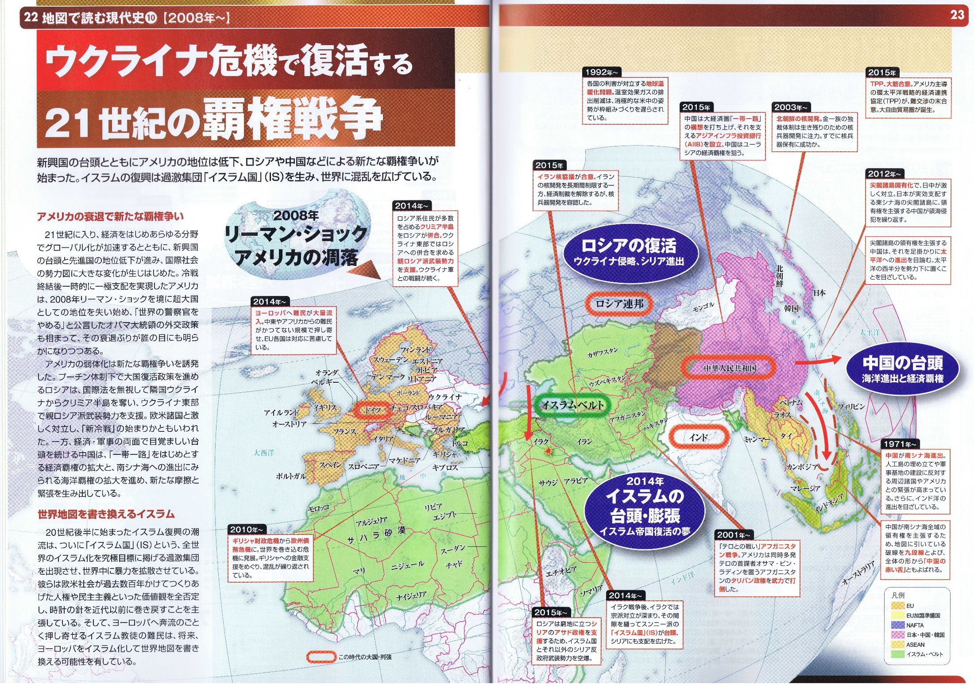

Slide 4
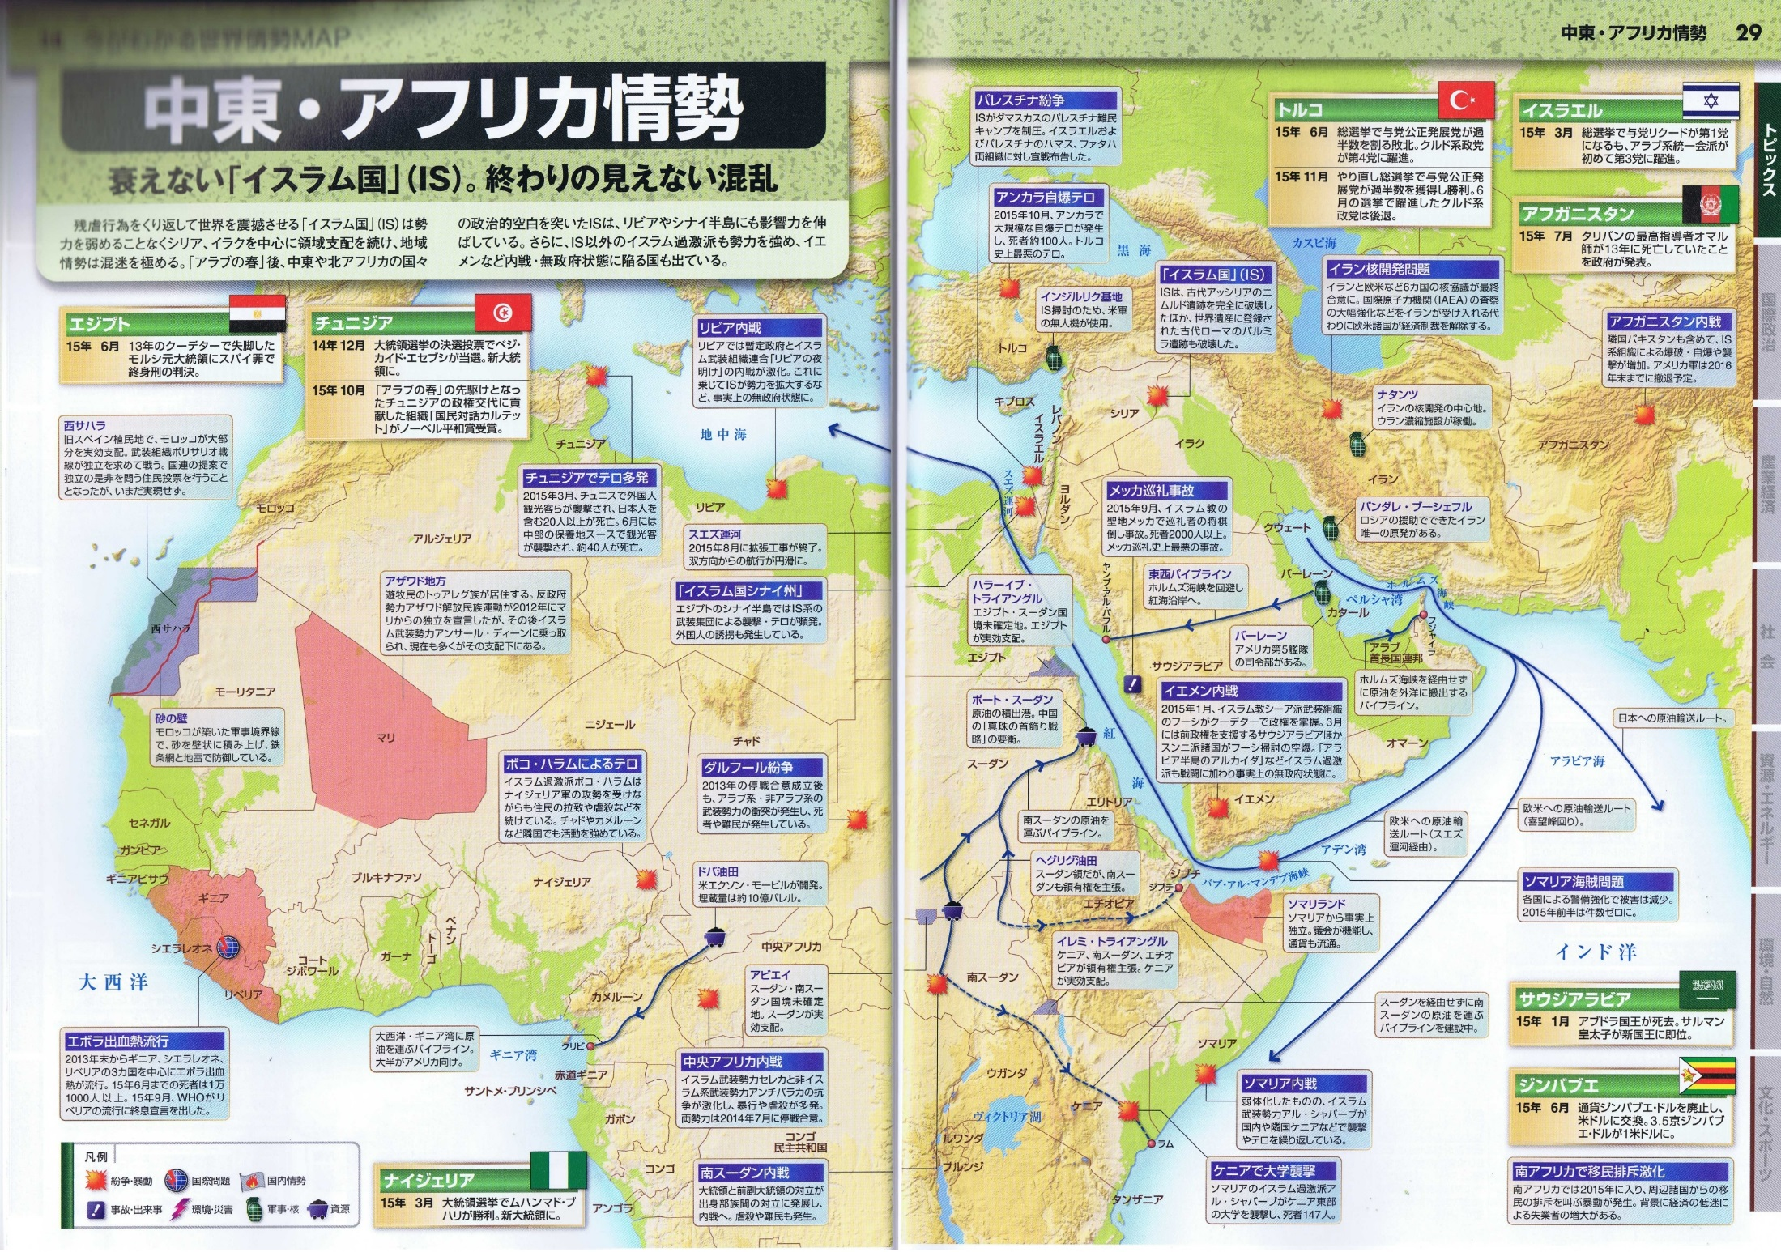

Slide 5
戦争とは何か１
戦争とはある政治目的のために政治,経済,思想,軍事的な力を利用して行われる政治集団間の闘争（平凡社大百科事典）
「戦争は政治的手段とは異なる手段をもって継続される政治に他ならない」（クラウゼヴィッツ）
政治目的・多様な分野・政治集団間の闘争

Slide 6
戦争とは何か２
政治目的
領土の拡張
戦争相手を征服し服従させる
戦争相手の殲滅
様々な領域
直接的な軍事衝突
経済戦争
サイバー戦争
思想・イデオロギー戦争

Slide 7
戦争とは何か３
戦争主体
国家の軍隊（正規軍）
民兵・義勇軍
パルチザン・ゲリラ
テロ
銃後の市民

Slide 8
平和時の法と戦時の法
グロチウスの「戦争と平和の法」以後、戦争における「秩序」のルール化（多くの国際条約）
宣戦布告・講和
捕虜の扱い
正規軍と市民の区別（正規軍の印と市民への非攻撃）
化学兵器の禁止

Slide 9
戦争形態の変遷
 | 前近代 | 近代 | 現代
主体 | 王 | 国民国家 | 政府・組織
兵 | 傭兵 | 国民（徴兵制） | 専門家（軍人）・テロ
兵器 | 銃 | 大砲・機関銃・化学兵器・空爆 | ハイテク兵器（コンピュータ制御）
一般人 | 逃亡・被害少 | 総力戦・被害甚大 | ポンポイント爆撃・被害少・限定戦争のため、無関係の人は「観戦」
被害が少というのは、近代の総力戦に比較してという意味であって、被害はあまり
なかったという意味ではない。戦争は常に兵以外の民間人にも大きな被害をもた
らすものであった。
自爆テロの実行者は、子どもや女性もいる。（洗脳・ドラッグ）

Slide 10
領土の拡張（政治目的１）
植民地拡大（帝国主義）
イギリスのインド（プラッシーの戦1757→セポイの乱1857-59) 東インド会社の支配からイギリス帝国の支配へ(「神は世界地図が、より多くイギリス領に塗られる事を望んでおられる。できることなら私は、夜空に浮かぶ星さえも併合したい」セシル・ローズ)

Slide 11
経済利益の確保(政治目的2)
イラン石油国有化→王政復活
アングロ・イラニアン石油会社の独占
イラン首相モラデクによる国有化1951
国際石油資本がイラン石油締め出し
CIAの援助による皇帝派クーデター1953
チリ、アジェンデ政権の転覆1973
ブッシュによるイラク戦争

Slide 12
政治的征服(政治目的3)
ナポレオン(軍事的)
スペイン、エジプト、オーストリア
ロシア(失敗、ナポレオン没落の原因)
ヒトラー
ポーランド、フランス(軍事的占領)
チェコ、オーストリア(政治的圧力で)
ユダヤ人抹殺

Slide 13
経済戦争
レーガンによるソ連攻撃
軍縮政策を止め、軍拡、ソ連を「悪の帝国」と非難→軍拡競争によって、ソ連を経済的に疲弊させる→ソ連崩壊、冷戦の勝利
経済制裁
対北朝鮮(日本による2013年)
北朝鮮籍者の原則入国禁止・すべての北朝鮮籍船の入港禁止 ・北朝鮮を仕向地とするすべての貨物の輸出を禁止・北朝鮮を原産地又は船積地域とするすべての貨物の輸入を禁止 ・北朝鮮と第三国との間の移動を伴う貨物の売買、貸借又は贈与に関する取引（仲介貿易取引）を禁止・輸入承認を受けずに行う、原産地又は船積地域が北朝鮮である貨物の輸入代金の支払の禁止
対キューバ(アメリカ)
対イラン(アメリカ・ヨーロッパ)

Slide 14
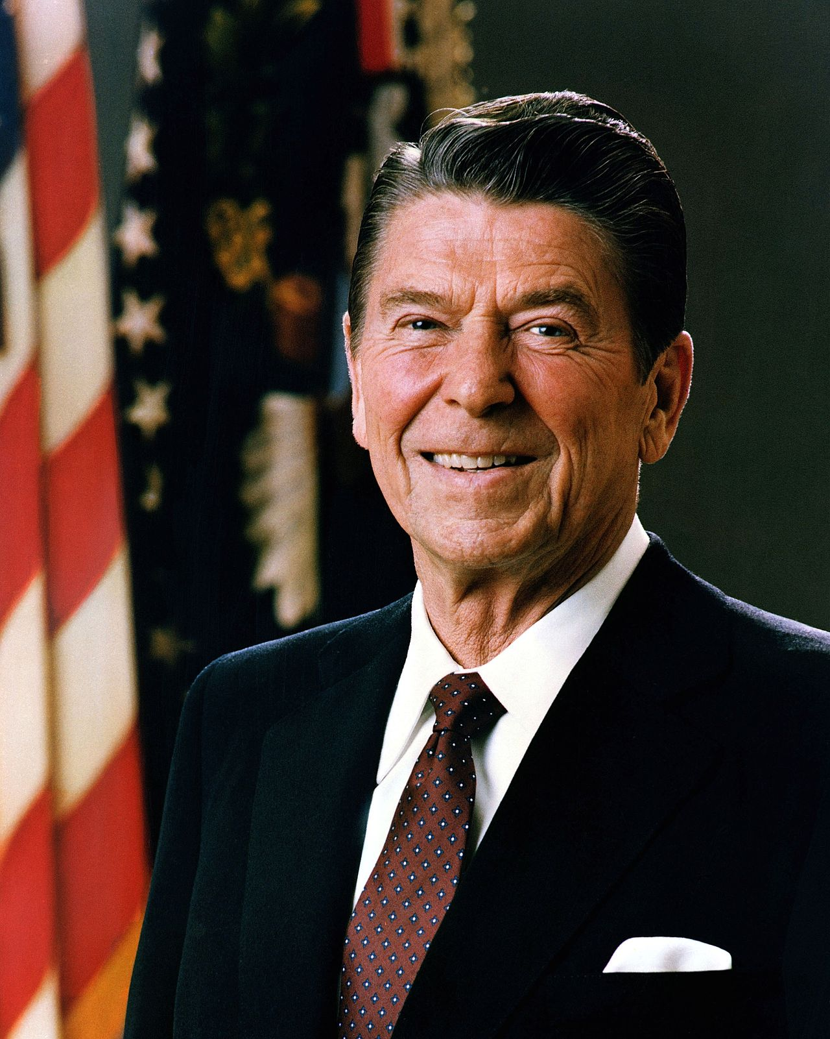

Slide 15
サイバー戦争
ウィキリークス
オーストラリア人のジュリアン・アサンジが中心となって、各国の機密情報をリーク。サイト運営と有力新聞に情報提供。
アサンジは追われる身に
パナマ文書
パナマの法律事務所の1970年代からの文書(各国の税金逃れに関わる)が2016.4に一部公表された。アイスランド首相が辞任、各国首脳が弁明・抗議
アメリカによるサイバー・経済戦争との説も

Slide 16
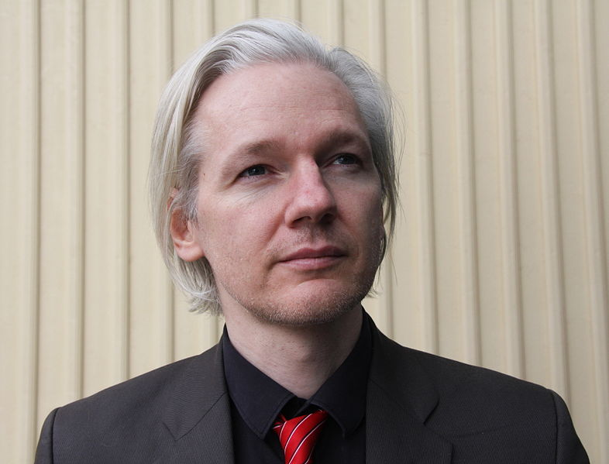

Slide 17
思想・イデオロギー戦争
イスラム国(昔のイスラムカリフ帝国を復活)
ベトナム戦争(共産主義によるドミノ防衛)
アメリカ南北戦争(奴隷解放)
インド・パキスタン紛争(宗教対立)

Slide 18
戦争は誰が起こすのか
政府の領土拡張戦争は少なくなっている(他国の政治支配は過重負担)→経済権益、同盟国の支援
政府を包み込む主体による戦争(cf ナオミ・クライン「ショック・ドクトリン」
産軍複合体説(存続のために戦争が不可欠?)
国際金融資本説(双方に金融支援し、どちらが勝利しても利益)
反政府の戦争(非正規軍)

Slide 19
２１世紀はテロ戦争の世紀?
２００１年、アメリカ同時多発テロ以後、世界中でテロが起きている。
「起こされる国家」=善玉で「テロリスト」=悪玉
アメリカ憲法修正２条「規律ある民兵は自由な国家の安全保障にとって必要であるから、国民が武器を保持する権利は侵してはならない」 この「民兵」はイギリス正規軍に反抗した「反乱軍」であった。

Slide 20
非正規軍の系譜
正規軍の協力部隊として
スペインの対ナポレオン戦争のゲリラ1806-
ロシアの対ナポレオン戦争のゲリラ1812-
植民地支配者への反乱軍として
アメリカ独立戦争の民兵
ユーゴの対独戦争パルチザン(チトー)1941-
ベトナム戦争(ホーチミン)1941-
内乱、革命軍として
中国紅軍(毛沢東)1937-

Slide 21
正統性
正規軍と非正規軍、正統性は転換することがある。(革命)
当初から非正規軍が「正当」であることもある。(植民地独立戦争、対侵略戦争)
非正規軍に実力がある場合には、交渉当事者性を認めるときに、事態の収拾が可能になる。(ベトナム戦争時の「民族解放戦線」)

Slide 22
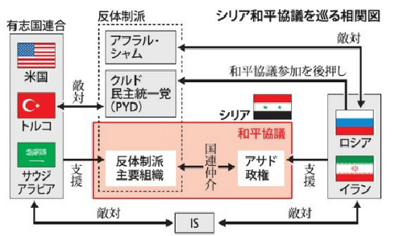
・「反体制派=アルカイダ」「サウジとISは、完全対立ではない(スンニ派) 「トルコとISは、不干渉から敵対的に変化」「米国とサウジアラビアは同盟国だが、イランと石油をめぐって冷やかに」「フランスは、パリのテロ後、反ISを明確に」「アメリカは、表面ほどISと敵対的ではない(反アサド)」「イスラエルは、ISと非敵対的」「シリアとイランに援助されるレバノンのヒズボラ組織がある。イスラエルの滅亡を意図 」

